Slide 1
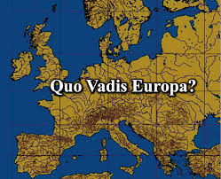
EUROPA : QUO VADIS ?

Slide 2
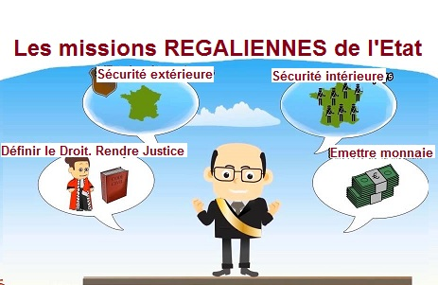

LE PARADOXE DE LA POLITIQUE EXTERIEURE EUROPEENNE
L’ETAT NATION
LE MONDE WESTPHALIEN
UNE APPROCHE DEPASSEE
UNE EUROPE POLITIQUE ET UNE COMMUNAUTE DE DEFENSE EUROPEENNE: UTOPIE OU NECESSITE ?

Slide 3
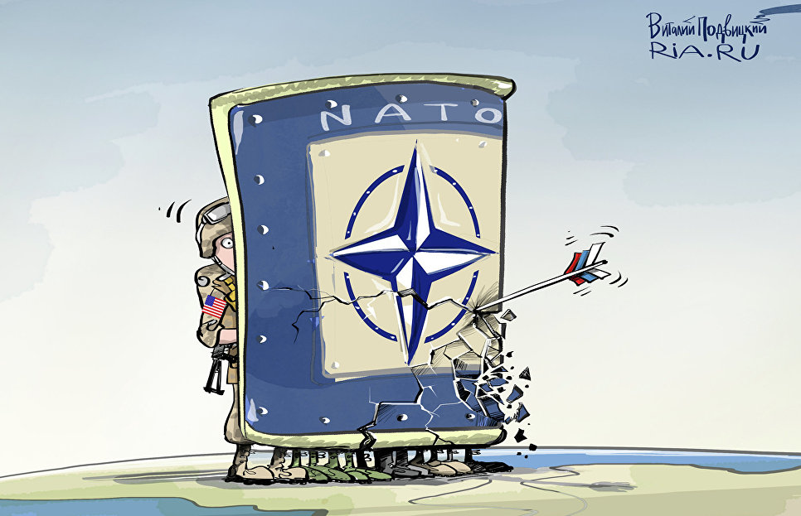
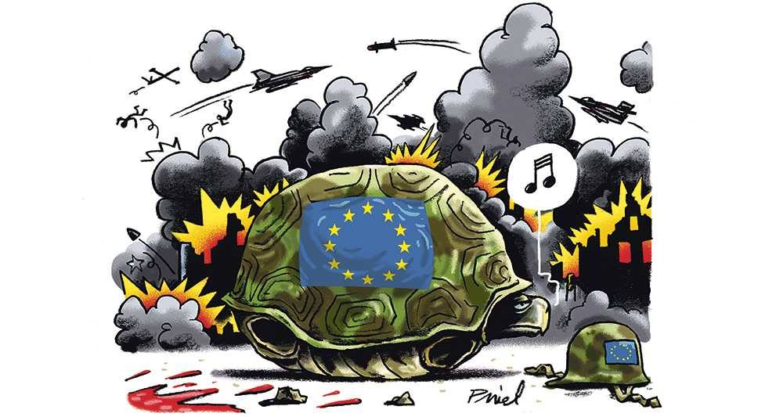
POLITIQUE ETRANGERE ET DE DEFENSE EUROPEENNE
= FONCTIONS REGALIENNES PARTAGEES
CONDITIONEES AUX TRAITES
L’EUROPE N’EXISTE QUE PAR LA VOLONTE DE SES ETATS MEMBRES QUI SONT LIES PAR DES TRAITES
1953 PROJET DE CONSTITUTION EUROPEENNE
1954 REJET DE LA COMMUNAUTE EUROPEENNE DE DEFENSE PAR LA FRANCE
L’EUROPE A PETITS PAS
ROLE PACIFICATEUR DE L’ECONOMIE ET DU COMMERCE
MONDIALISATION - UN MONDE MOINS WESPHALIEN

Slide 4
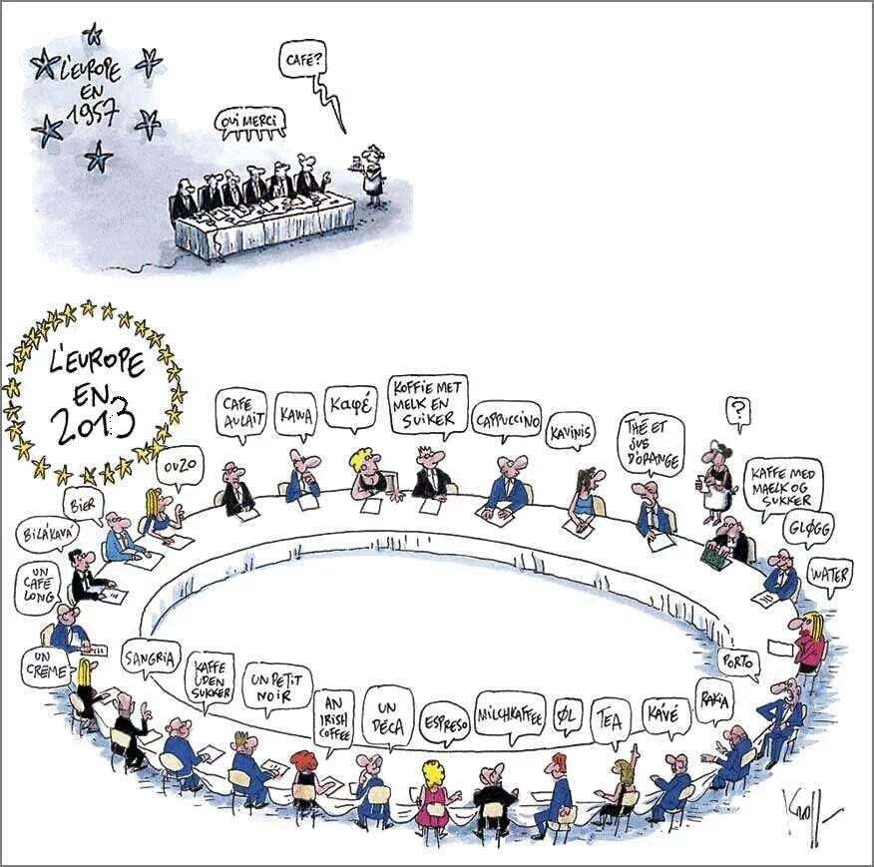
L’EUROPE : ANIMAL POLITIQUE HYBRIDE MARCHANT SUR DEUX JAMBES
La méthode communautaire
Majorité qualifiée
La méthode intergouvernementale
Unanimité
L’Unité dans la diversité

Slide 5
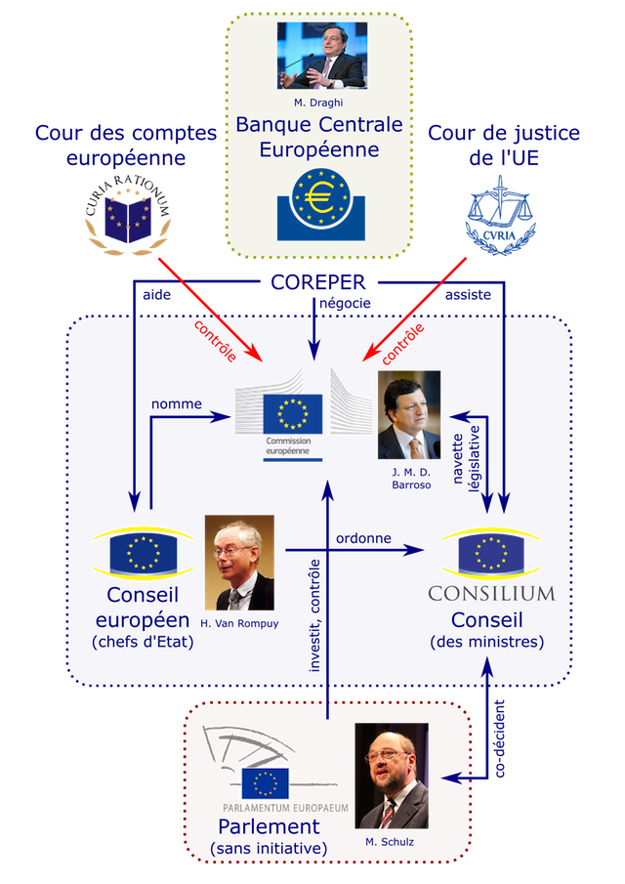
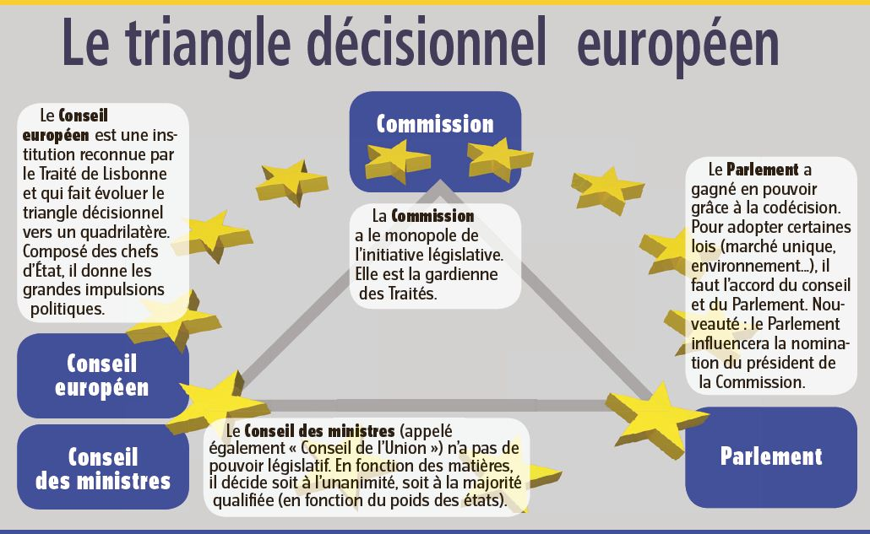
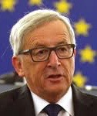
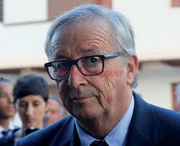
VOTE
Majorité Qualifiée
55% des Etats
65% de la population

Slide 6
PROCESSUS DECISIONEL RELATIF A LA GRIPPE AVIAIRE
METHODE COMMUNAUTAIRE
OMS
FAO
OIE
BM
AGENCE DEVEL : BM-GTZ-DFID..
Grippe Aviaire en Asie
ALERTE
Groupe SANCO
COM + EM
CENTRE DE CRISE
RELEX
PLAN ACTION TECHNIQUE
MOBILISATION FONDS
RELEX
DEVCO
ECHO
DELEGATIONS
METHODE INTERGOUVERNEMENTALE
MISE EN OEUVRE
PLANS D’ACTION NATIONAUX
GESTION BANQUE MONDIALE
MOBILISATION POLITIQUE
DECLARATION POLITIQUE
DELEGATIONS
RELEX
COREPER
CONFERENCE INTERGOUVERNEMENTALE
PEKIN 2006
VALIDATION POLITIQUE ET ENGAGEMENT FINANCIER
EP
USA
CHINE
200 ETATS
COASI
ACP

Slide 7
UNE POLITIQUE EXTERIEURE EUROPEENNE AU PAS A PAS
• Politique commerciale commune (Union douanière - Tarif(68) OMC (95)
• Marché Intérieur et politiques communes (Pêche, transports, concurrence)
•Accords extérieurs (Accords association- Politique de Développement Yaoundé, Lomé, Cotonou)
• Politique d’élargissement
• Conseils Européens, Présidence tournante,
•Traité de Maastricht (92) 3 piliers 1. Communautaire 2 ; PESC 3 ; Justice & Affaires intérieures.
• Traité d’Amsterdam (97) Majorité qualifiée, HR pour PESC (Solana) COREU-COPS
Traité de Nice (2000) Création organes politico-militaires
Schengen (85)
• Pilier Justice & Affaires intérieures : début d’harmonisation droit d’asile, Surveillance frontière FRONTEX– Espace judiciaire (EUROJUST) amorce du Parquet Européen (2001) EUROPOL

Slide 8
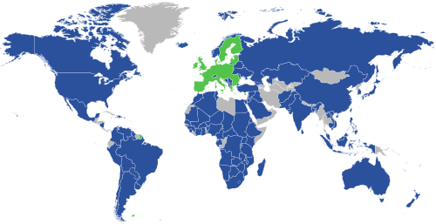
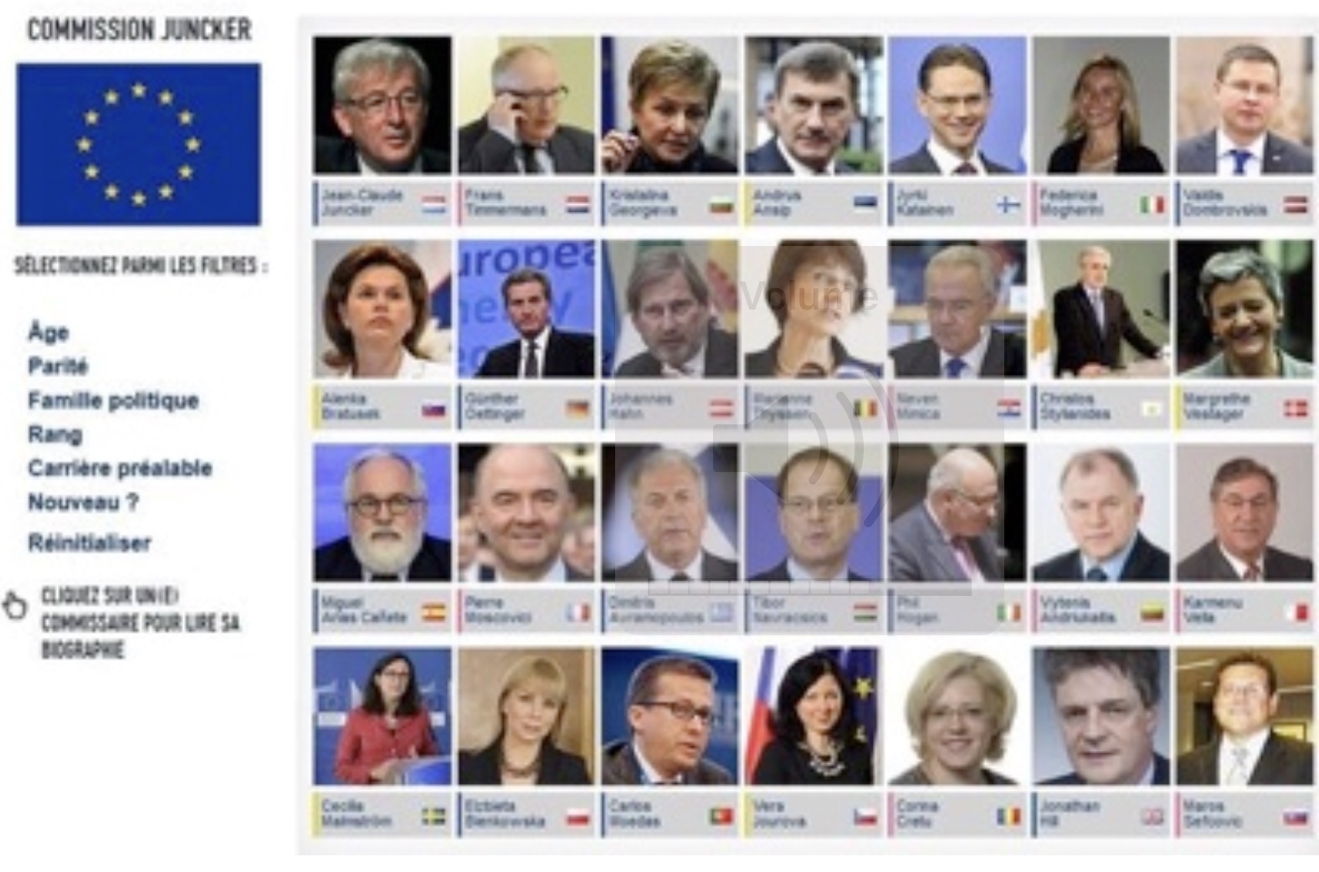
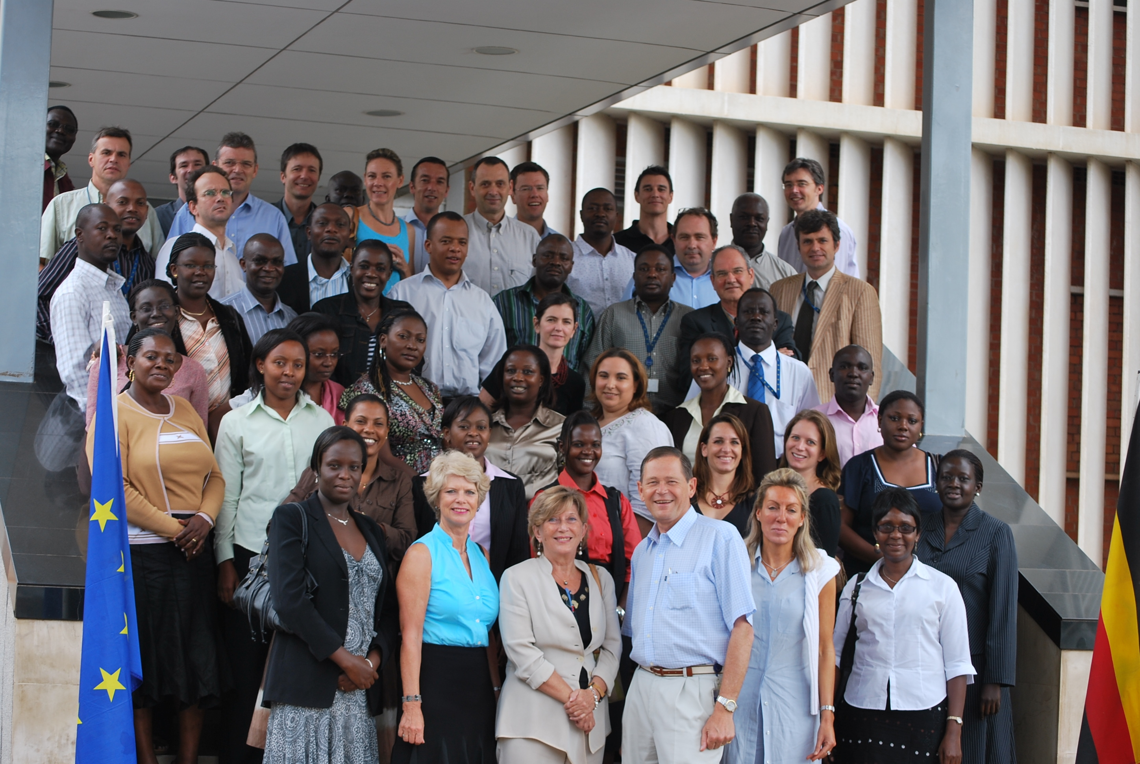
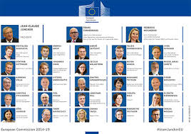
L’EUROPE ET LE MONDE
RELATIONS EXTERIEURES
Présidents Junckers, Tadjani et Tusk
Commission, Parlement, Conseil
Haute Représentante
F. Mogherini
Ambassades / Délégations de l’Union Européenne dans le monde (140)

Slide 9
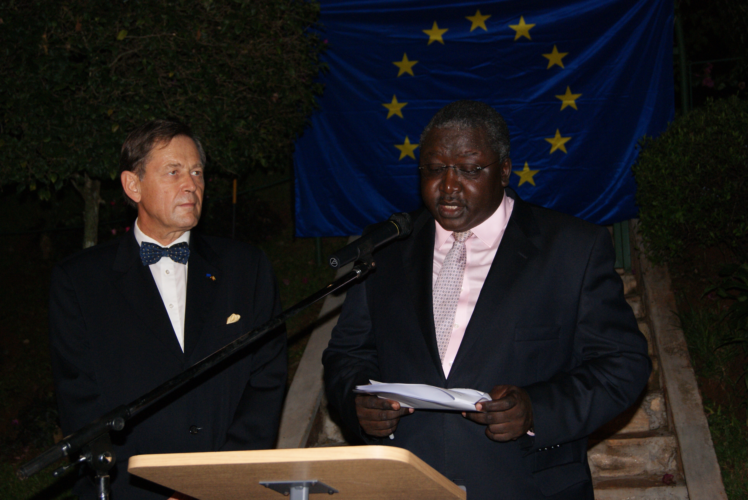
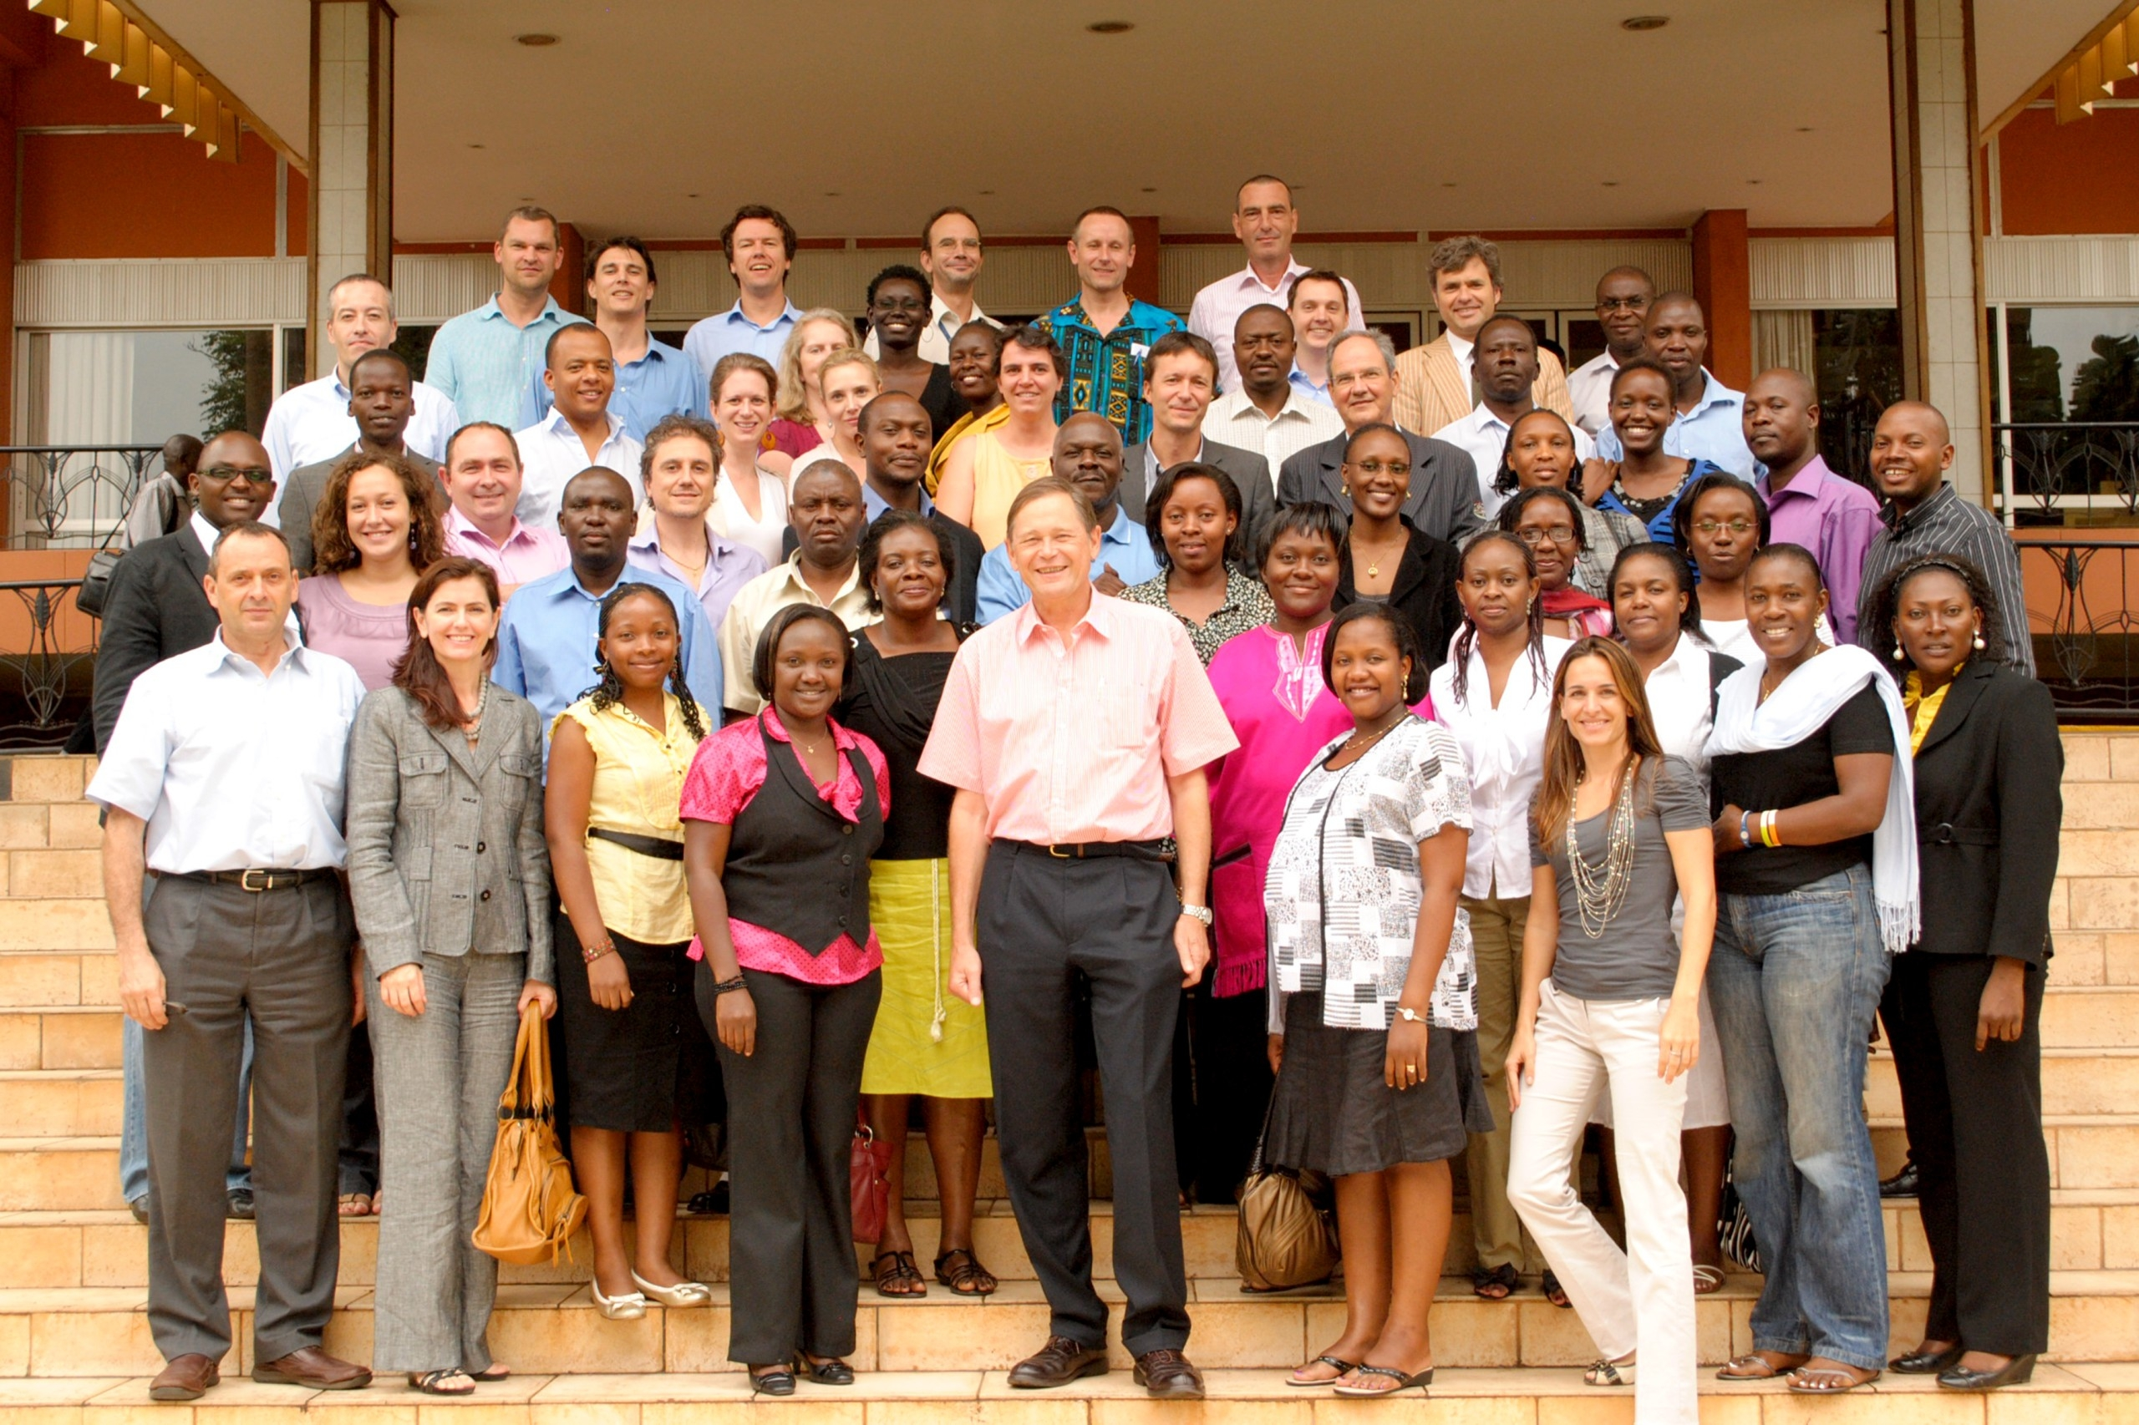
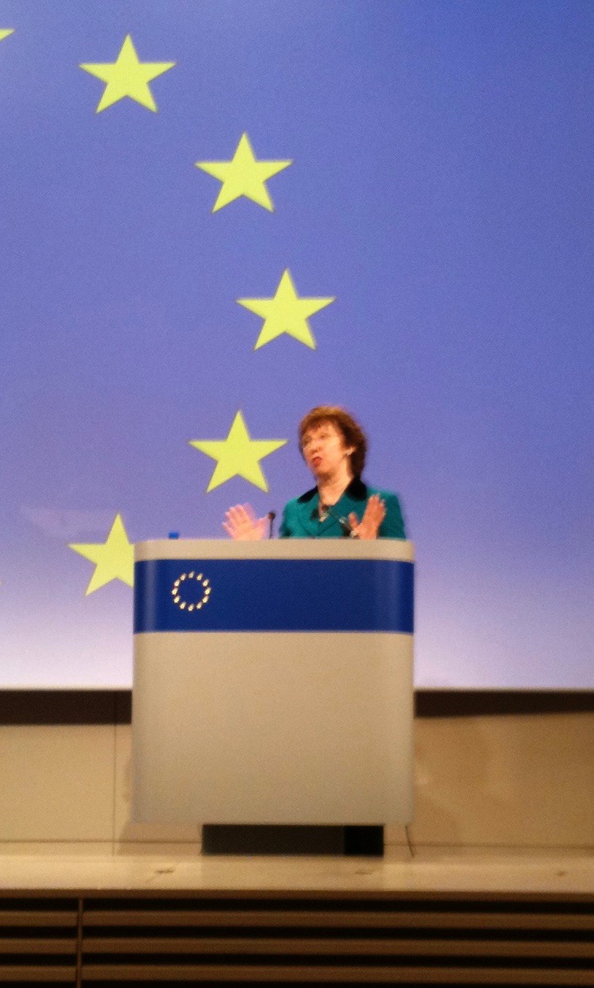
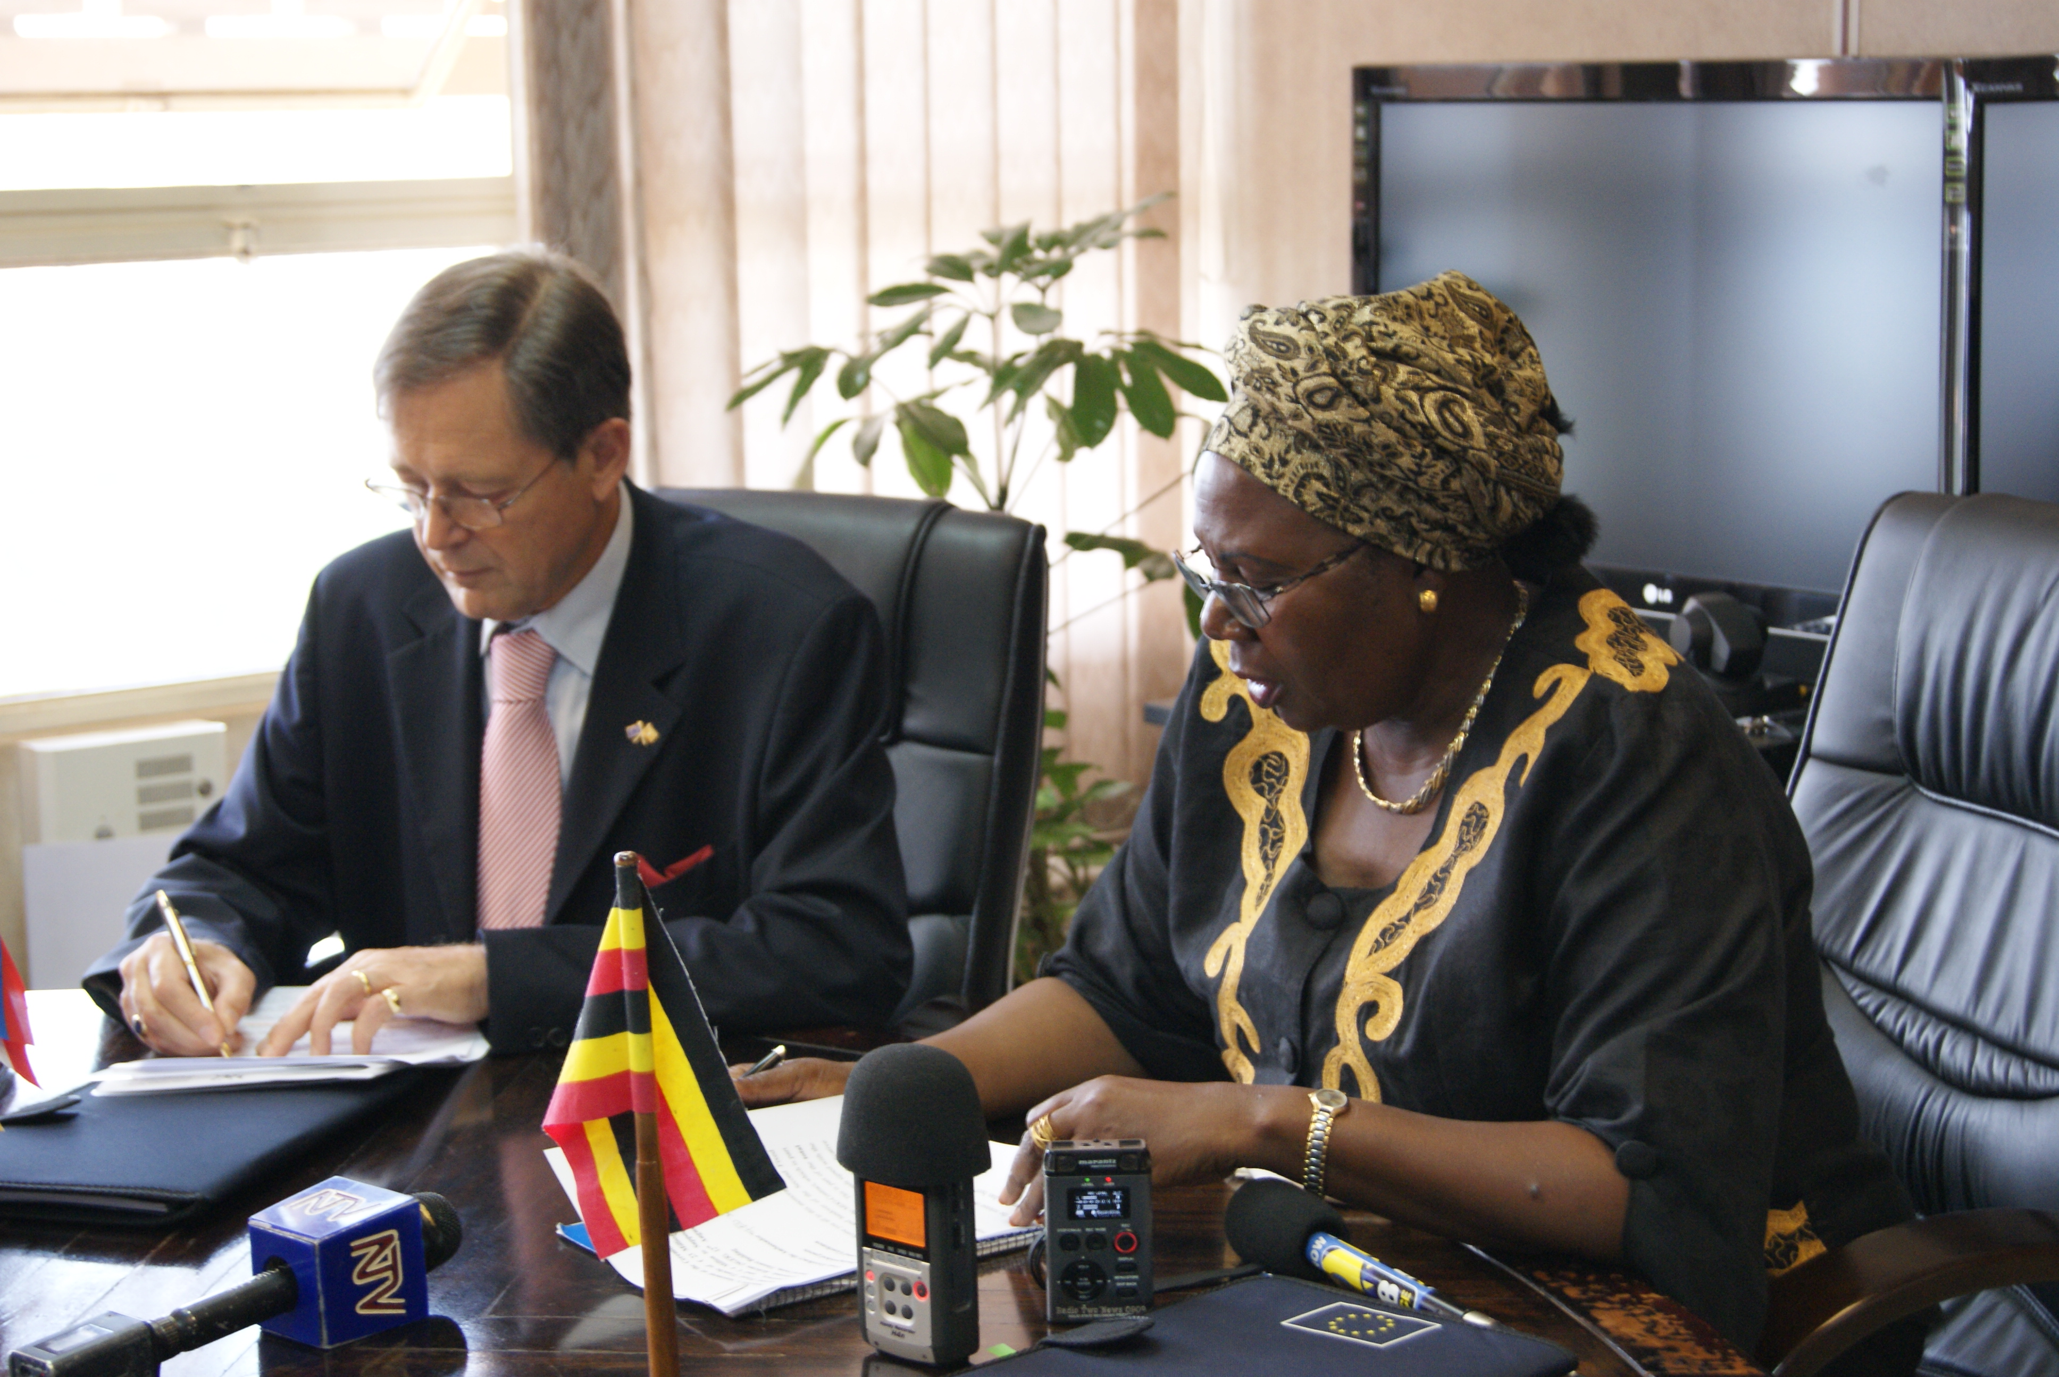
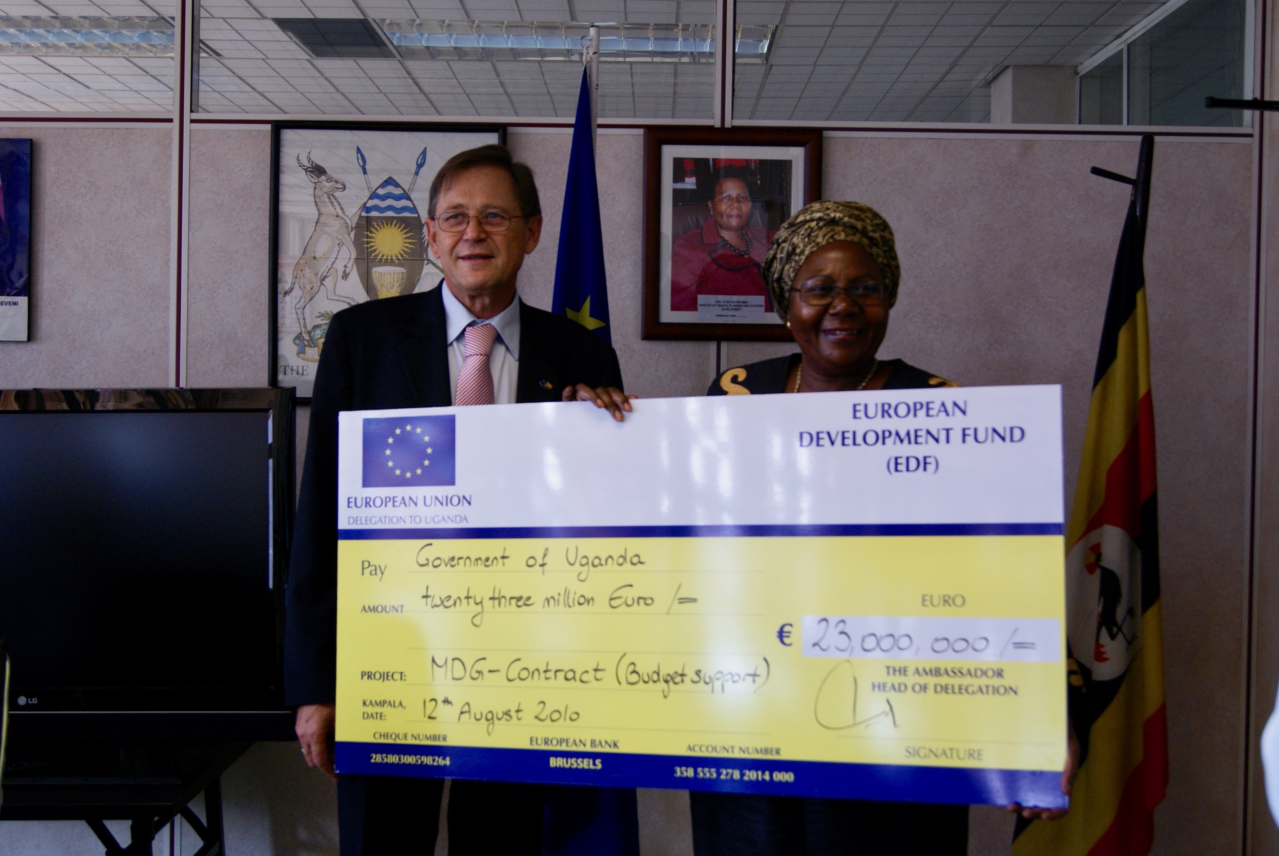
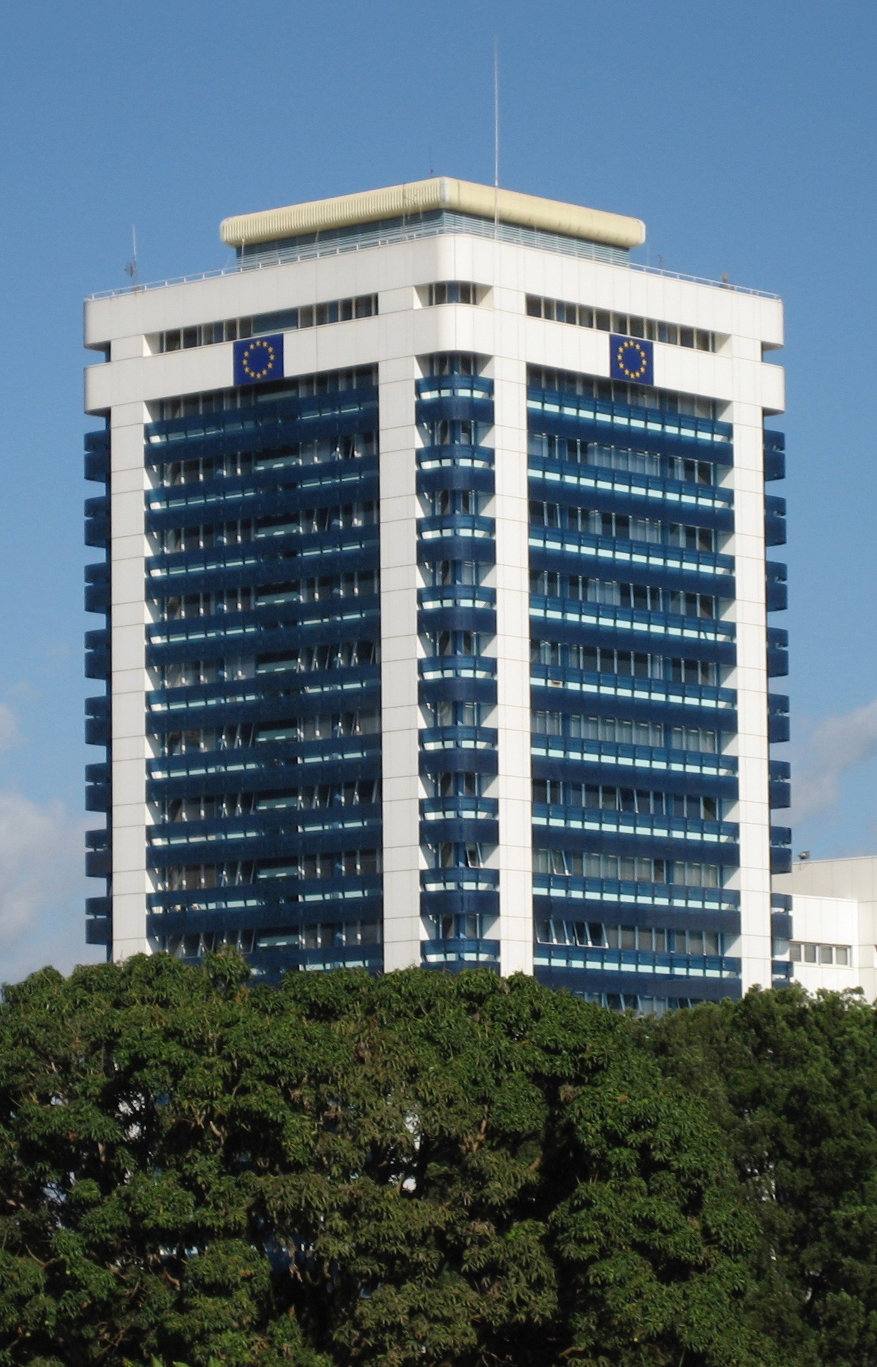

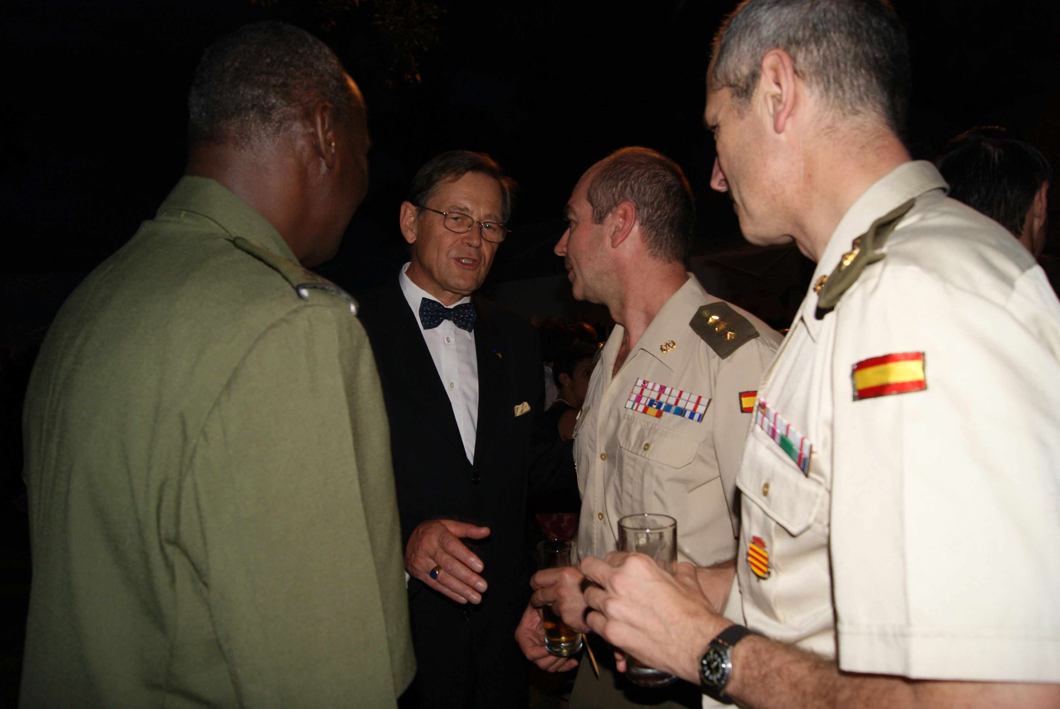
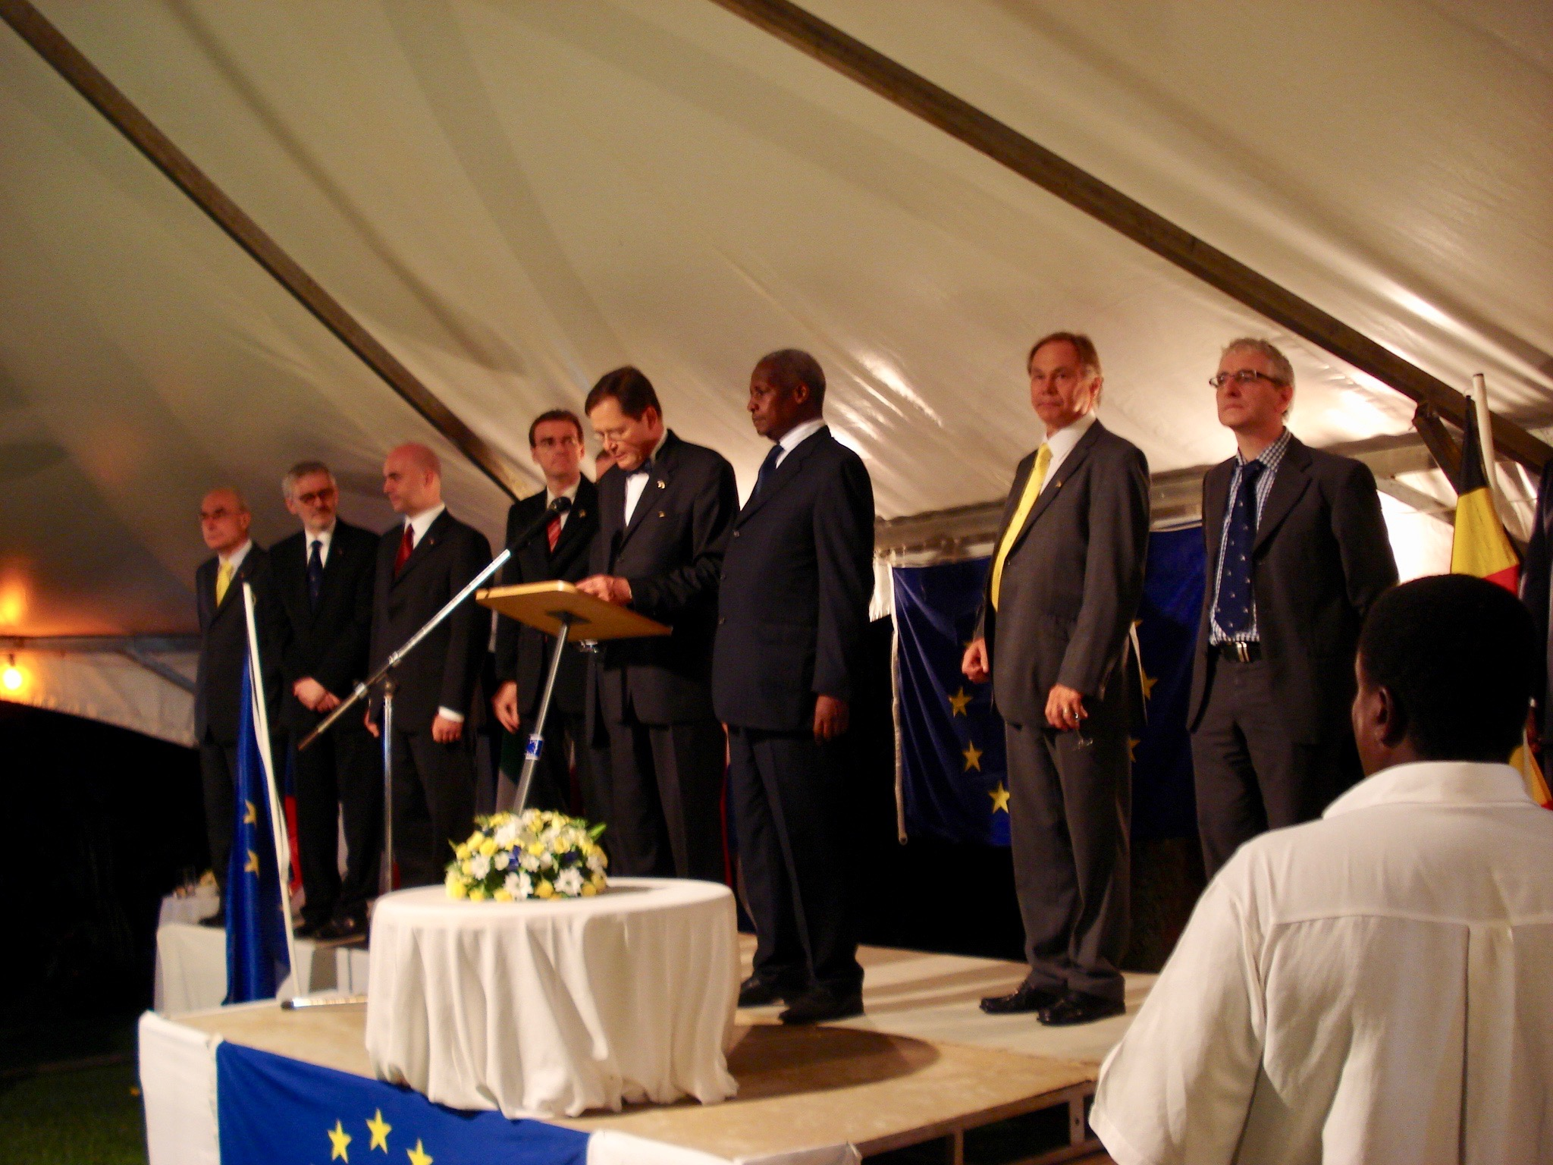
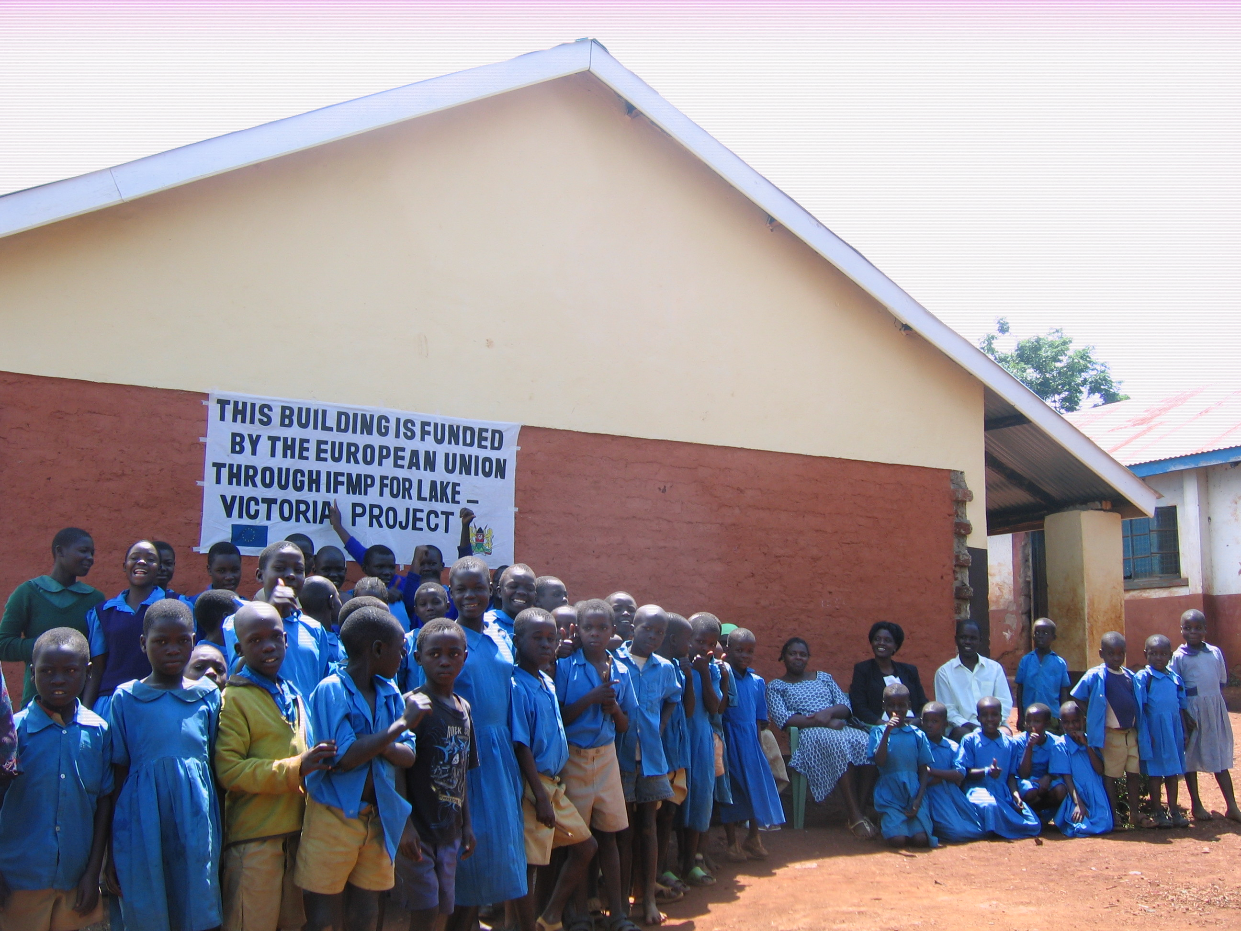
ROLE DE L’AMBASSADE / DELEGATION DE L’UE
1. Gestion et animation des relations bilatérales EU- Pays hôte
2. Travailler en synergie avec les EM sur place
3. Point focal des Institutions Européennes sur place
4. Mise en oeuvre des programmes financés par l’UE
5. Gestion interne de l’Ambassade/ Délégation

Slide 10
L’EUROPE A PROGRESSE DEPUIS SA FONDATION
EUROPA
QUO VADIS ?
L’EUROPE EST DEVENUE UN ESPACE DE PAIX , DE PROSPERITE ET DE SOLIDARITE
L’EUROPE EST FIERE DE SES VALEURS DEMOCRATIQUES ET DE LIBERTE
LE CITOYEN EUROPEEN EST LIBRE DE VOYAGER, ETUDIER, S’ETABLIR, COMMERCER ETC.
L’EUROPE DU MARCHE UNIQUE EST UNE REUSSITE
L’EUROPE A UNE MONNAIE
L’EUROPE HARMONISE SA LEGISLATION DANS TOUS LES DOMAINES
L’EUROPE EST FIERE DE SES REALISATIONS COMMUNES: ERASMUS, ARIANE, GALILEO, ETC.

Slide 11
L’EUROPE POLITIQUE EST EN PANNE
EUROPA
QUO VADIS ?
LA REALITE
L’EUROPE DE LA DEFENSE EST INSIGNIFIANTE
L’EUROPE RESTE UN NAIN POLITIQUE COMPARE A SA PUISSANCE ECONOMIQUE, COMMERCIALE, FINANCIERE, MONETAIRE ET TECHNOLOGIQUE
LES INSTITUTIONS SONT BLOQUEES PAR LE SYSTEME DE VOTE A L’UNANIMITE
LE BUDGET EUROPEEN EST MINUSCULE PAR RAPPORT AUX AMBITIONS DES TRAITES
L’EUROPE SOUFFRE D’UN MANQUE DE VISION A LONG TERME DECLINANT SON PROJET POLITIQUE ,DE SECURITE ET DE DEFENSE, SA VISION ECONOMIQUE ET MONETAIRE, SOCIAL ETC.
FAIBLESSES: DECLIN DEMOGRAPHIQUE - APPROVISIONNEMENT MATIERES PREMIERES

Slide 12
PROPOSITIONS POUR REFONDER L’EUROPE
ETATS MEMBRES
(NOUVEAU PACTE)
ETATS MEMBRES
(2ème VAGUE)
PAYS
ASSOCIES
ex GB
PAYS TIERS
PARTENARIAT
ex: ACP
UNE VISION POUR XXIè SIECLE
VALEURS EUROPEENNES
CONDITION INDISPENSABLE
ART 8
INTEGRATION POLITIQUE
OUI
A LA CARTE
NON
NON
DEFENSE EUROPEENNE COMMUNE
OUI
A LA CARTE
A LA CARTE
NON
ACCES AU MARCHE UNIQUE
OUI
OUI
RESTREINT
RESTREINT
POLITIQUE ECONOMIQUE ET MONETAIRE UNIFIEE (EURO)
OUI
A LA CARTE
NON
NON
JUSTICE & AFFAIRES INTERIEURES (Migration- Antiterroriste- Schengen etc.)
OUI
A LA CARTE
A LA CARTE
NON
INSTITUTIONS FEDERALES
OUI
A LA CARTE
NON
NON

Slide 13
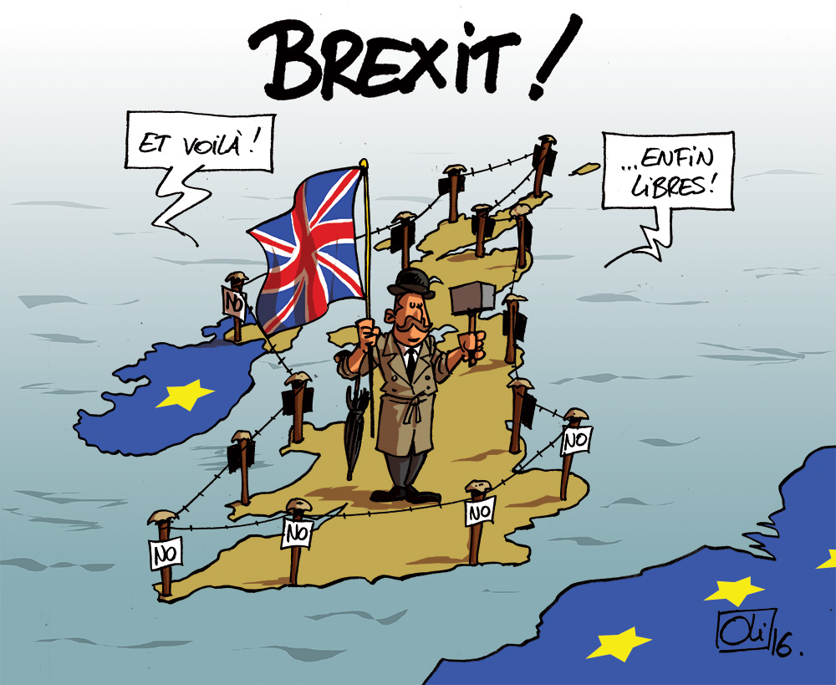
EUROPE QUO VADIS?
CLARIFIER LE PROJET EUROPEEN DU XXIè SIECLE FACE AUX DEFIS DE LA MONDIALISATION
DEFI: CHANGER OU DISPARAITRE
RENFORCER LES MECANISMES POUR UNE SOLIDARITE ACCRUE ENTRE ETATS MEMBRES POUR UNE EUROPE SOCIALE A L’ECHELLE EUROPEENNE
UNE EUROPE ADULTE QUI S’AFFIRME DANS LE MONDE
MOBILISER LES JEUNES SUR LE PROJET EUROPEEN DU XXIè SIECLE

Slide 15
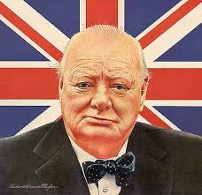
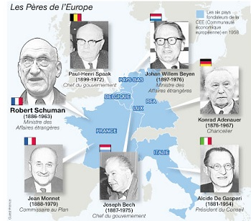
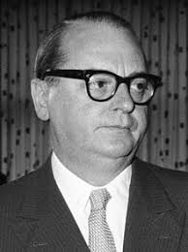
Le Projet Européen des pères fondateurs
Winston Churchill
Heinrich von Brentano

Slide 16

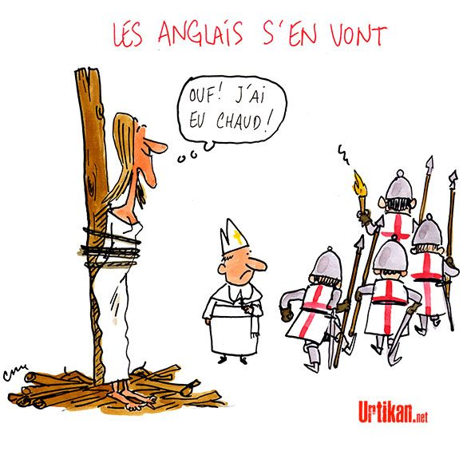
Wait and see…
Référendum: 23 Juin 2016
Hard or soft BREXIT ?
To leave or not to leave? That’s was the question !

Slide 17
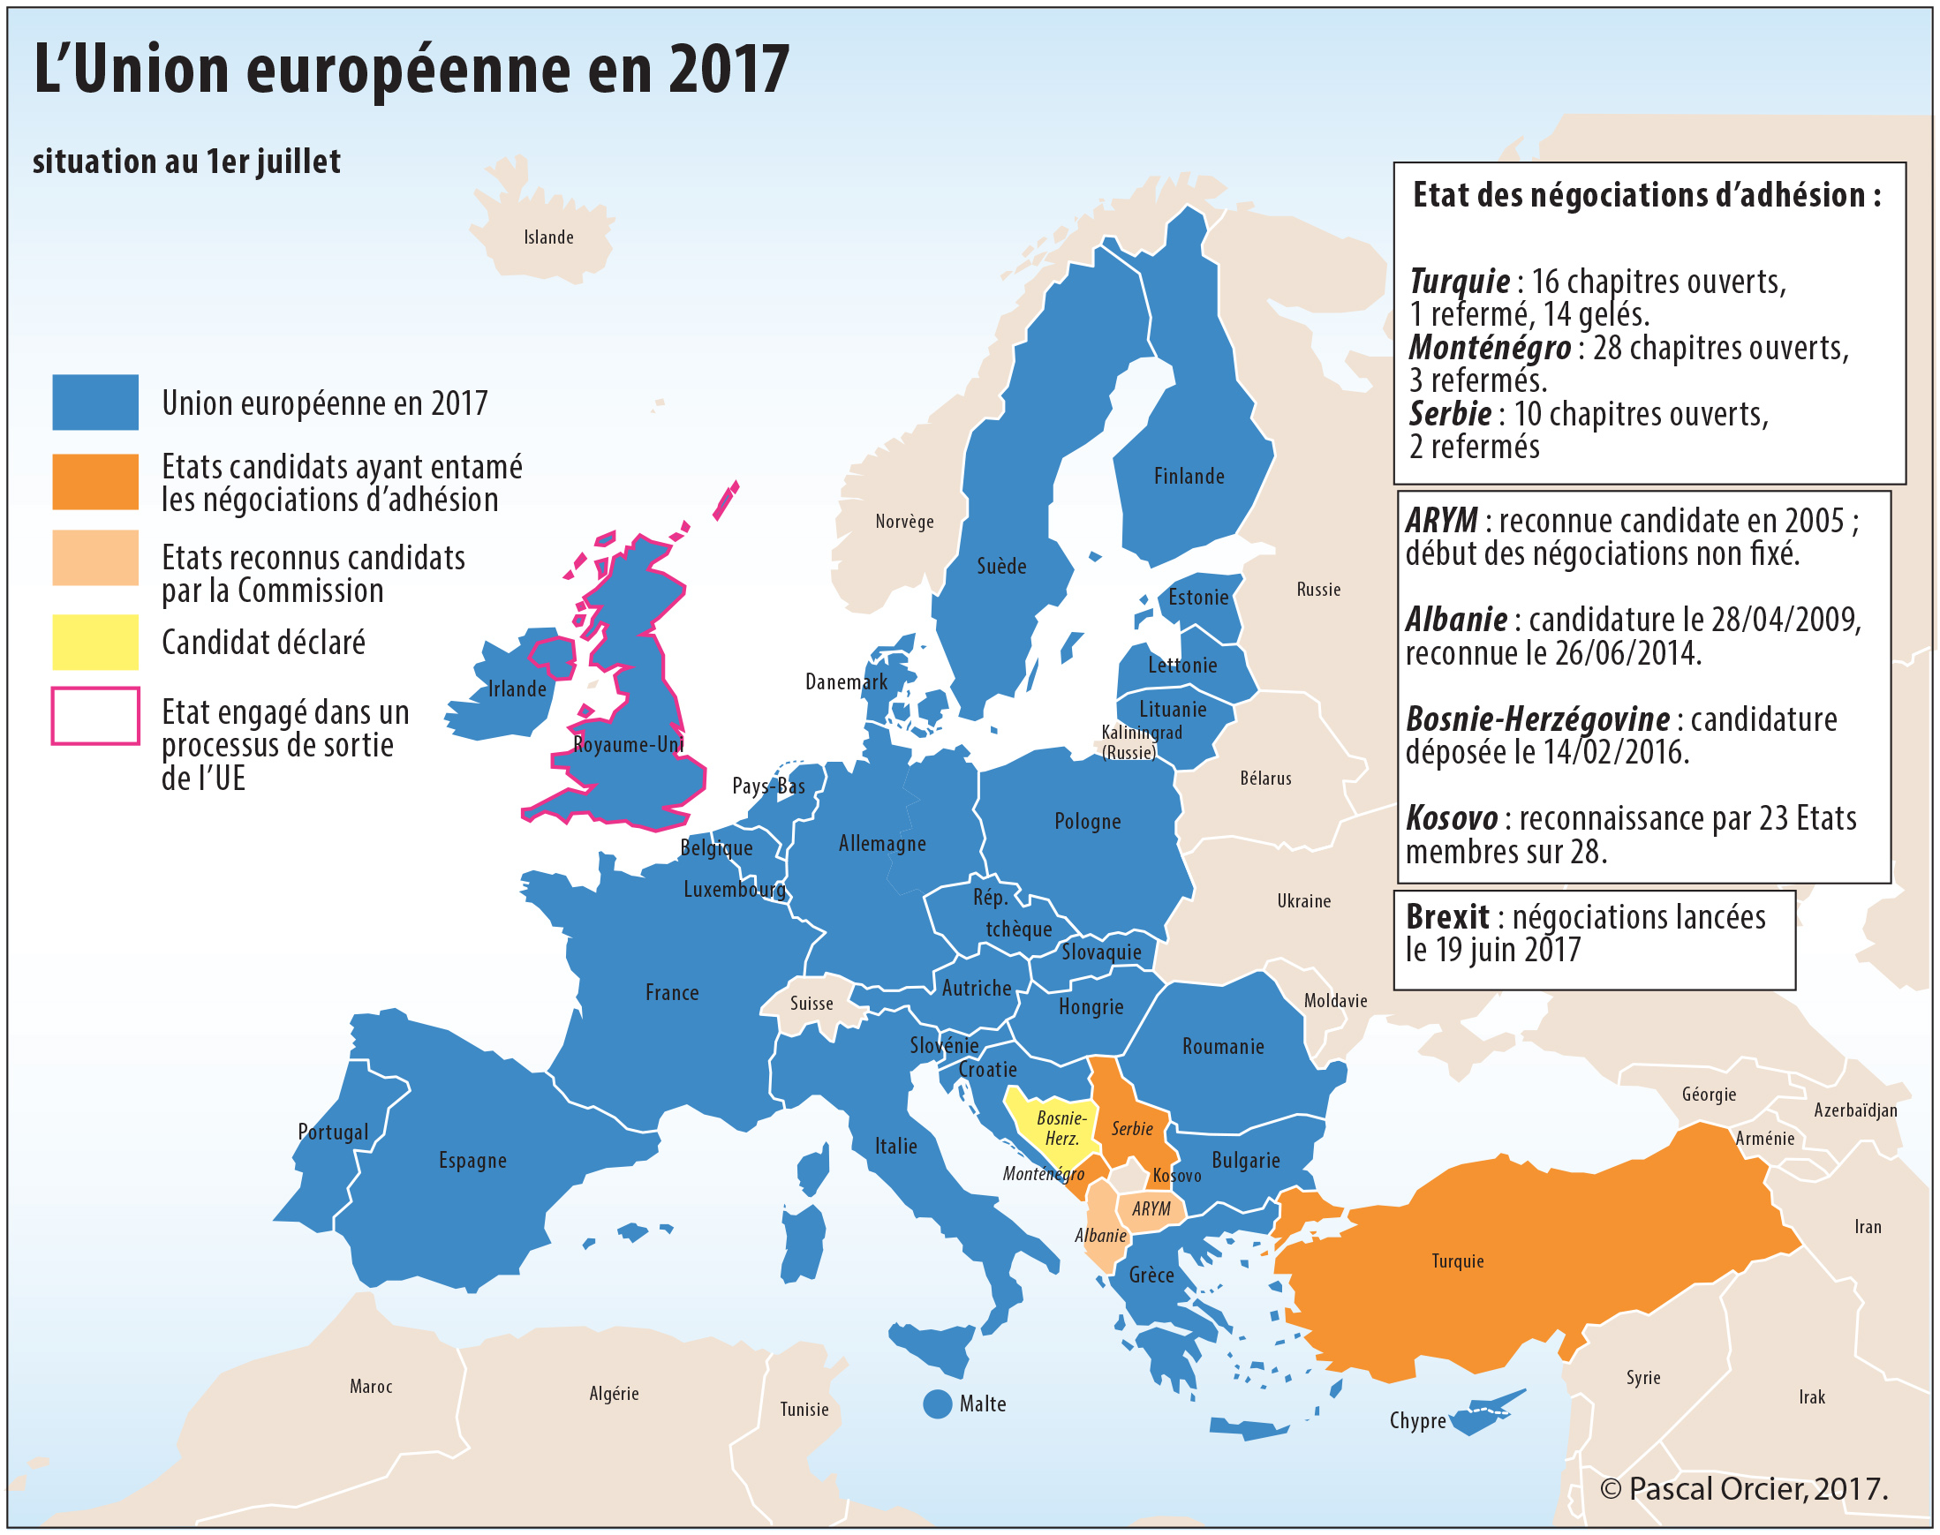
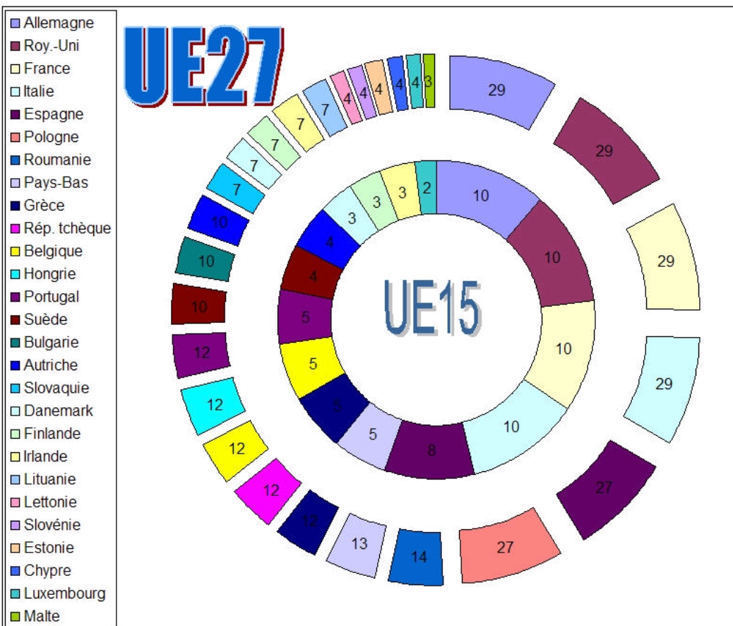
ELARGISSEMENT
L’EUROPE EST-ELLE TROP GRANDE POUR ETRE UNIE?
VOTE
Majorité Qualifiée
55% des Etats
65% de la population

Slide 18
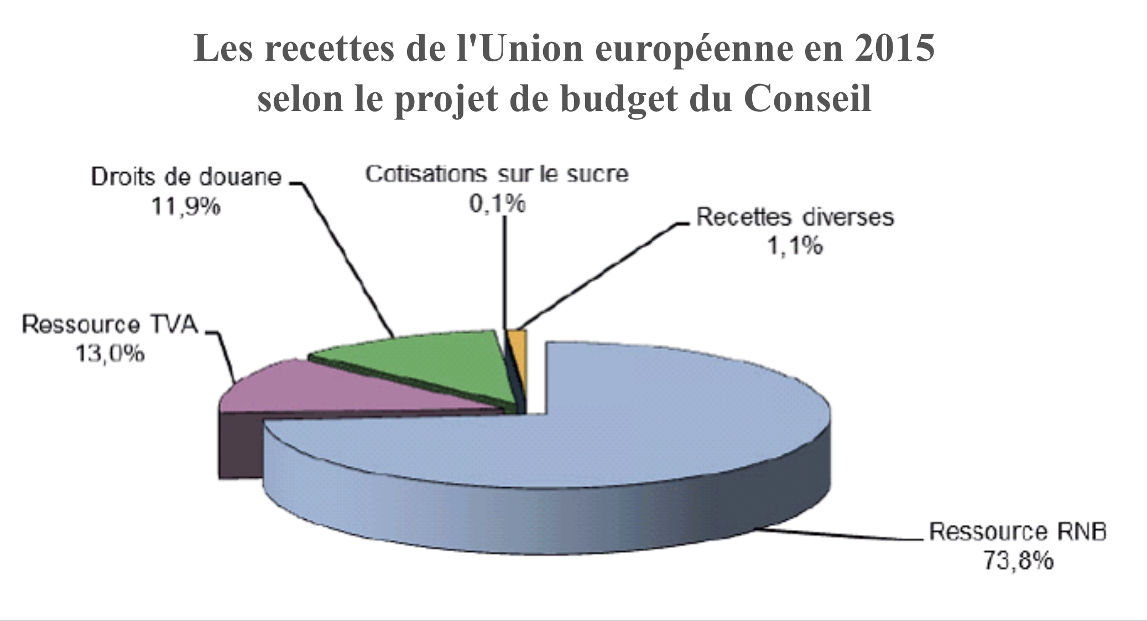
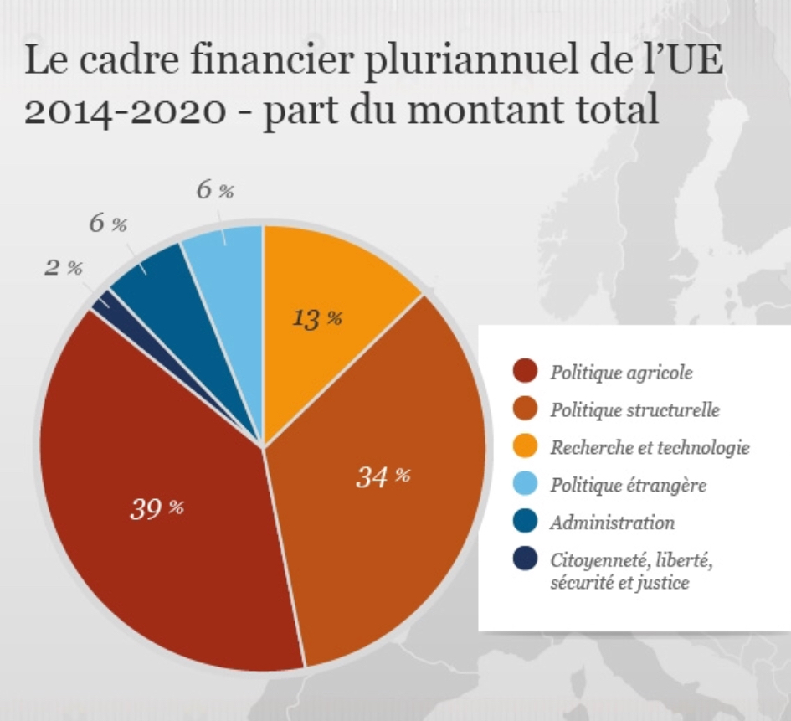
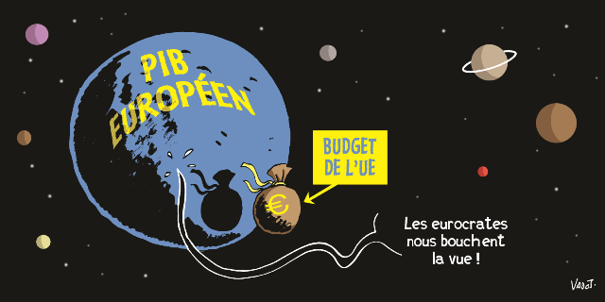

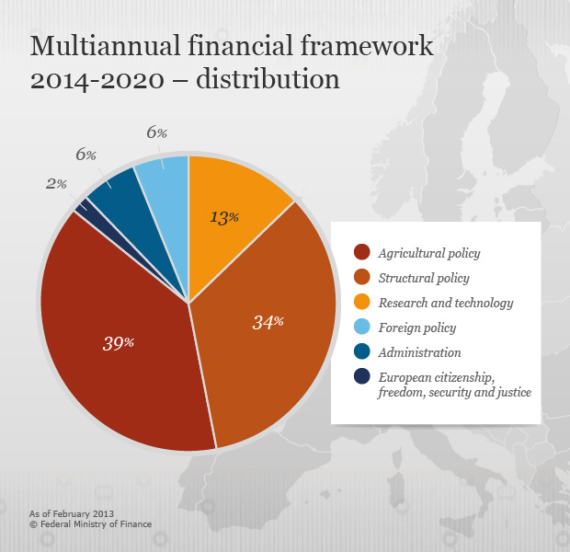
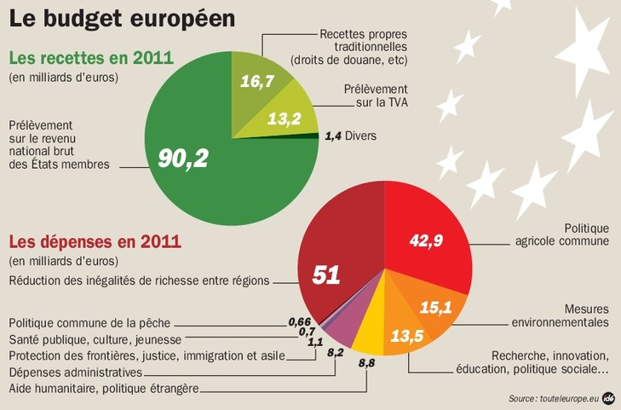
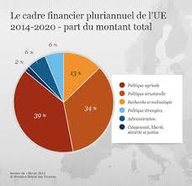
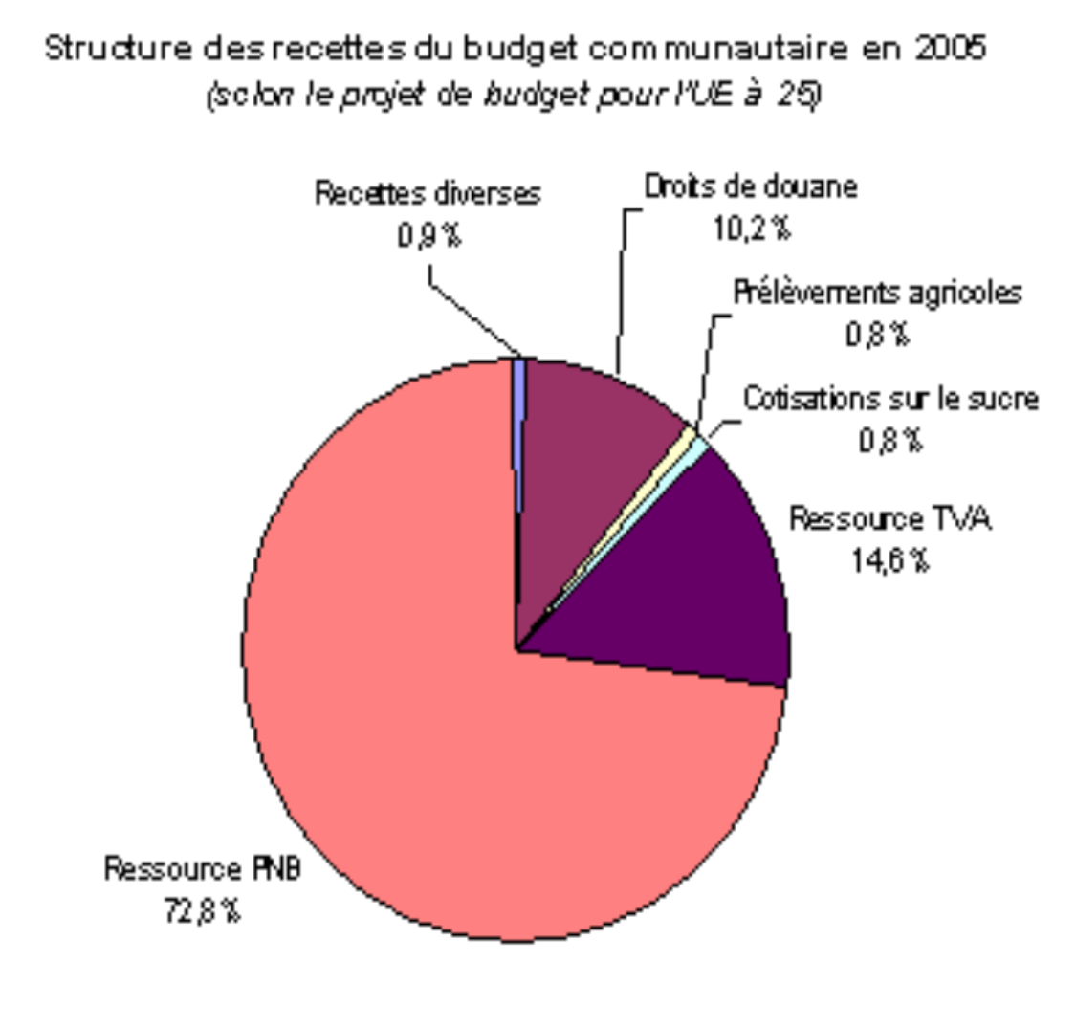
D’OU VIENT LE BUDGET EUROPEEN ?
A QUOI SERT-IL ?
2015
145 Milliards €
NB: 2015 BE = 197 Md €
1% du RNB des EM

Slide 19
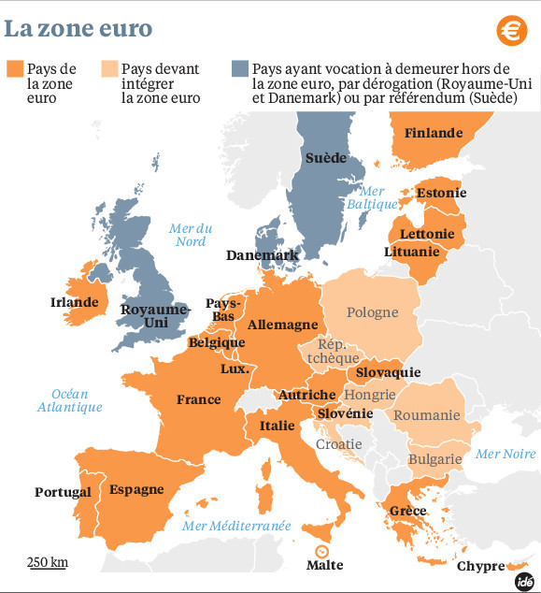
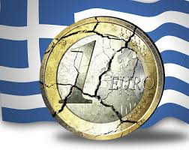

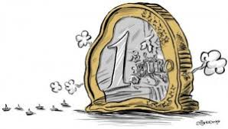
LA ZONE EURO

